Slide 1
PHÒNG GIÁO DỤC ĐÀO TẠO LONG BIÊN
TRƯỜNG TIỂU HỌC GIA THỤY
CHÀO MỪNG THẦY GIÁO, CÔ GIÁO
VỀ DỰ GIỜ ĐỊA LÍ LỚP 5A10
Năm học : 2022 -2023
GV: Nguyễn Thị Ánh Tuyết

Slide 2








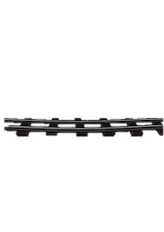
1.Hãy kể tên các loại hình giao thông vận tải có trên đất nước ta.
Đường bộ
Đường thủy
Đường sắt
Đường hàng không
Notes:
GV: nước ta có những loại hình giao thông nào?

Slide 3
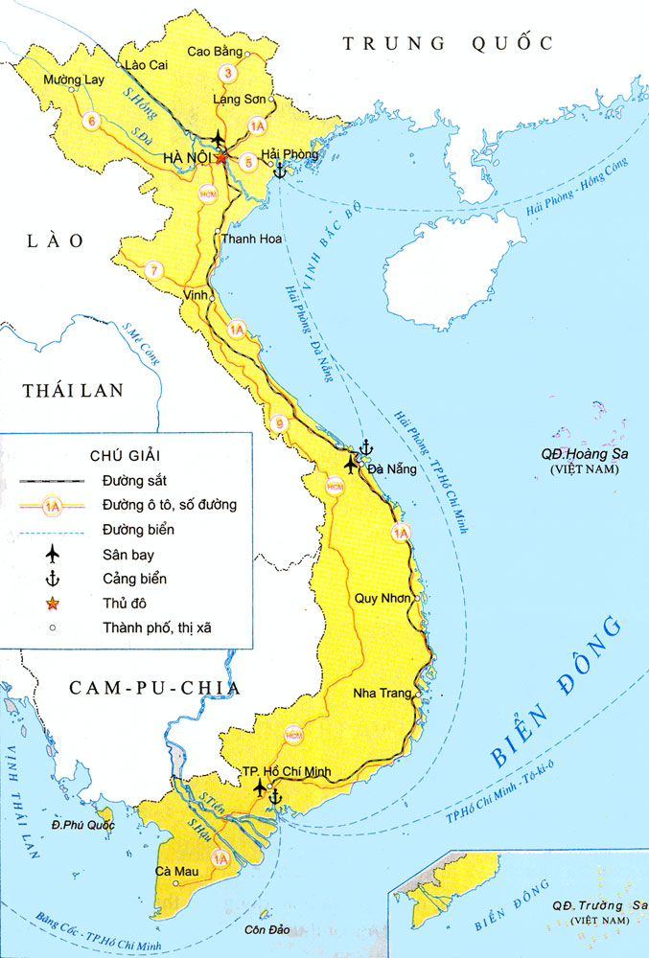


2. Chỉ trên lược đồ :
Các sân bay quốc tế
Các cảng biển
Nội Bài, Tân Sơn Nhất, Đà Nẵng
Hải Phòng, Đà Nẵng,
TP Hồ Chí Minh
LƯỢC ĐỒ GIAO THÔNG VẬ N TẢI

Slide 4
3. Giao thông có vai trò quan trọng như thế nào?

Slide 7
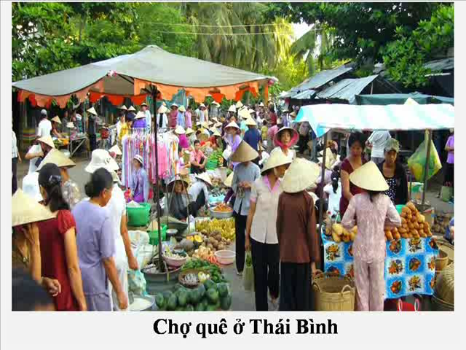

Slide 8
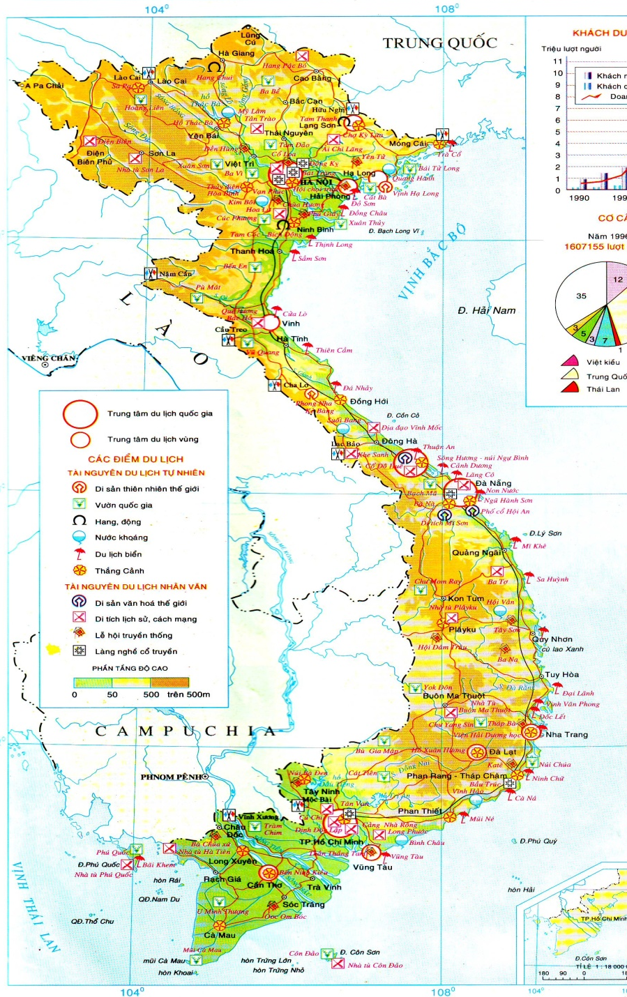
Hà Nội và Thành phố
Hồ Chí Minh là nơi có hoạt động thương mại phát triển nhất của nước ta.
Hà Nội
TP Hồ Chí Minh

Slide 10
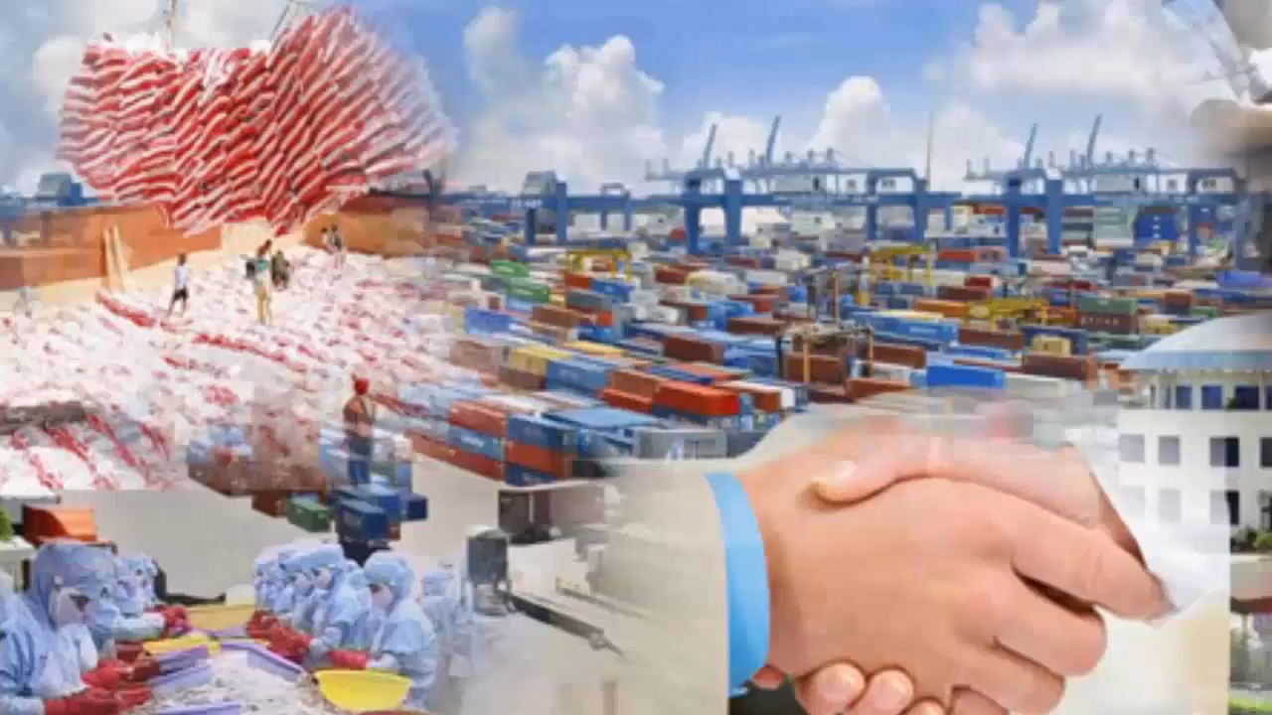

Slide 11
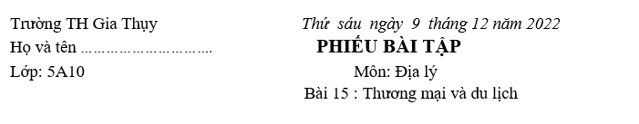
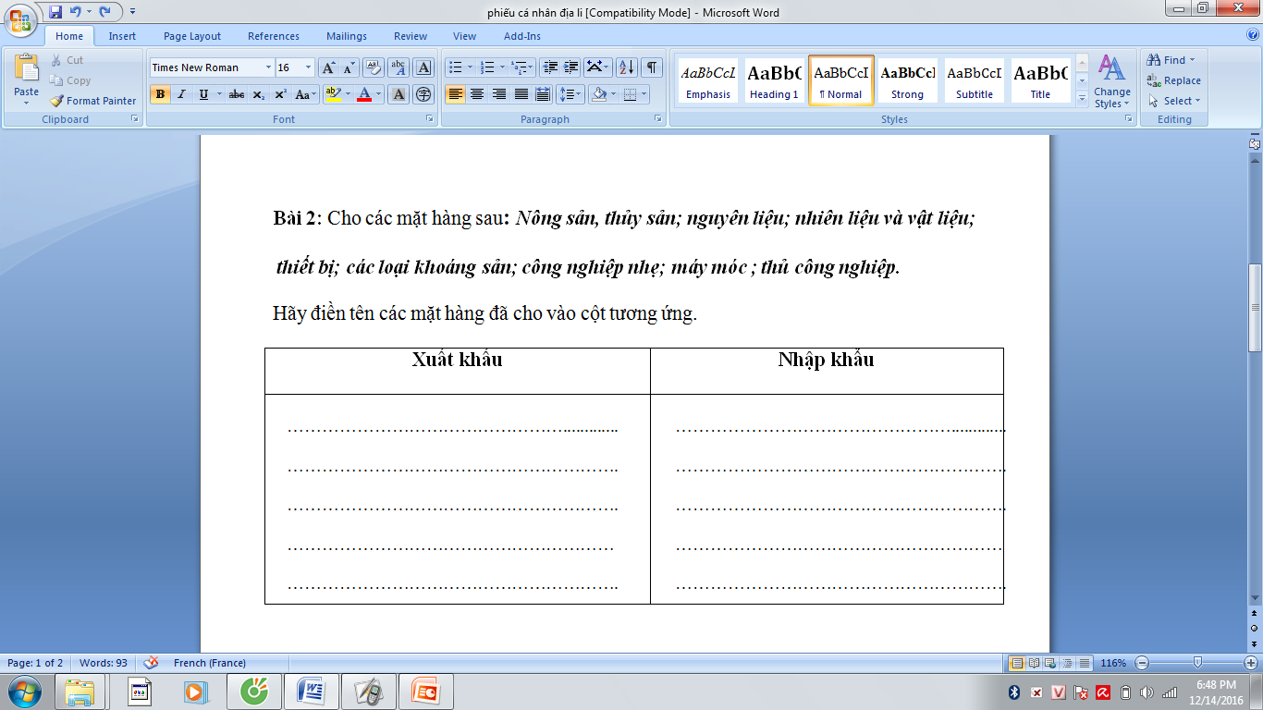

Slide 13

Vậy, ngành thương mại có vai trò gì đối
với nền kinh tế?
=> Ngành thương mại là cầu nối giữa ngành sản xuất và người tiêu dùng

Slide 14
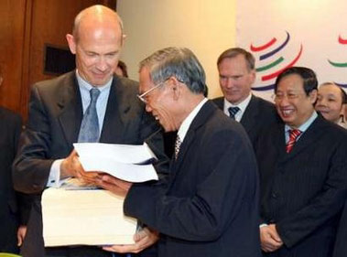


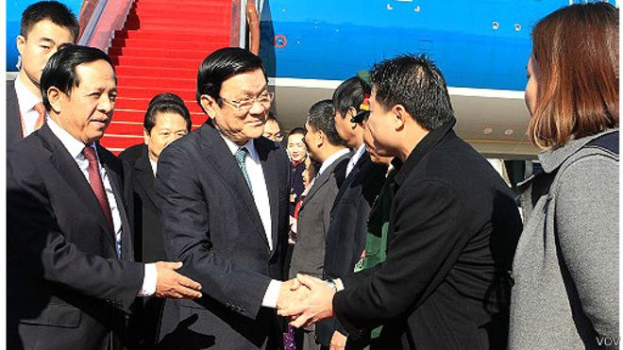
Việt Nam là thành viên của tổ chức thương mại thế giới WTO
Ông Trương Tấn Sang tới Bắc Kinh hôm 09/11/2014 dự
Hội nghị APEC 22.

Slide 16
Năm
 | 2018 | 2019 | 2020 | 2021 | 9 tháng 2022
Nội địa | 80 triệu lượt | 85 triệu lượt | 56 triệu lượt | 40 triệu lượt | 86,8 triệu lượt
Quốc tế | 15,5 triệu lượt | 18 triệu lượt | 3,7 triệu lượt | 140 100 lượt | 1,65 triệu lượt
Loại
khách
BẢNG THỐNG KÊ SỐ LƯỢNG KHÁCH DU LỊCH

Slide 17
THẢO LUẬN NHÓM 6
- Nêu một số điều kiện để phát triển du lịch nước ta.

Slide 18

THẢO LUẬN NHÓM 6
- Nêu một số điều kiện để phát triển du lịch nước ta.

Slide 20
2. Ngành du lịch
Nhiều lễ hội
truyền thống
Các loại dịch
vụ du lịch
được cải thiện
Nhiều danh
lam thắng
cảnh ,di tích
lịch sử
Điều kiện để
ngành du lịch
phát triển
Có các di sản
thế giới
Nhu cầu du lịch của
nhân dân tăng
Có các vườn
quốc gia

Slide 21
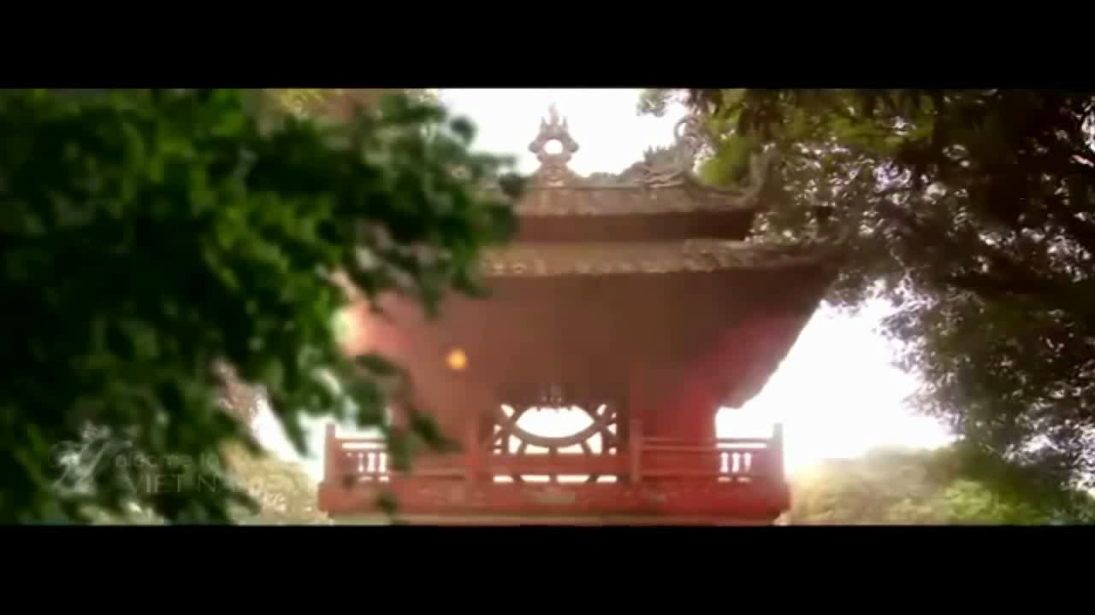
Notes:
Tìm hiểu hoạt động ngoại thưởng qua clip

Slide 22
Vậy, ngành du lịch có vai trò gì đối với nền kinh tế nước ta?
Quảng bá hình ảnh đất nước Việt Nam tới toàn thế giới.
Góp phần tăng thu nhập cho người dân nói riêng, đất nước nói chung.

Slide 23
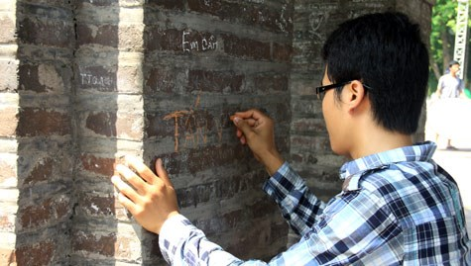
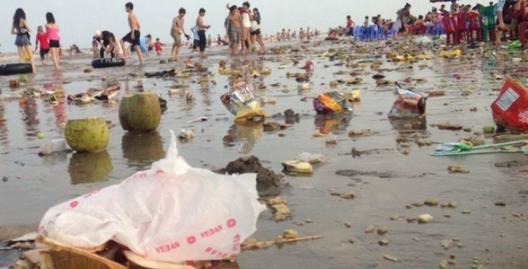
Hạn chế của ngành du lịch nước ta
Viết vẽ lên di tích
Xả rác bừa bãi
Notes:
GV hỏi: Mặc dù là ngành rất có tiềm năng nhưng du lịch nước ta vẫn có những điểm hạn chế. Theo các con có những hạn chế nào đang cản trở sự phát triển của ngành du lịch?
HS: Trả lời.

Slide 24
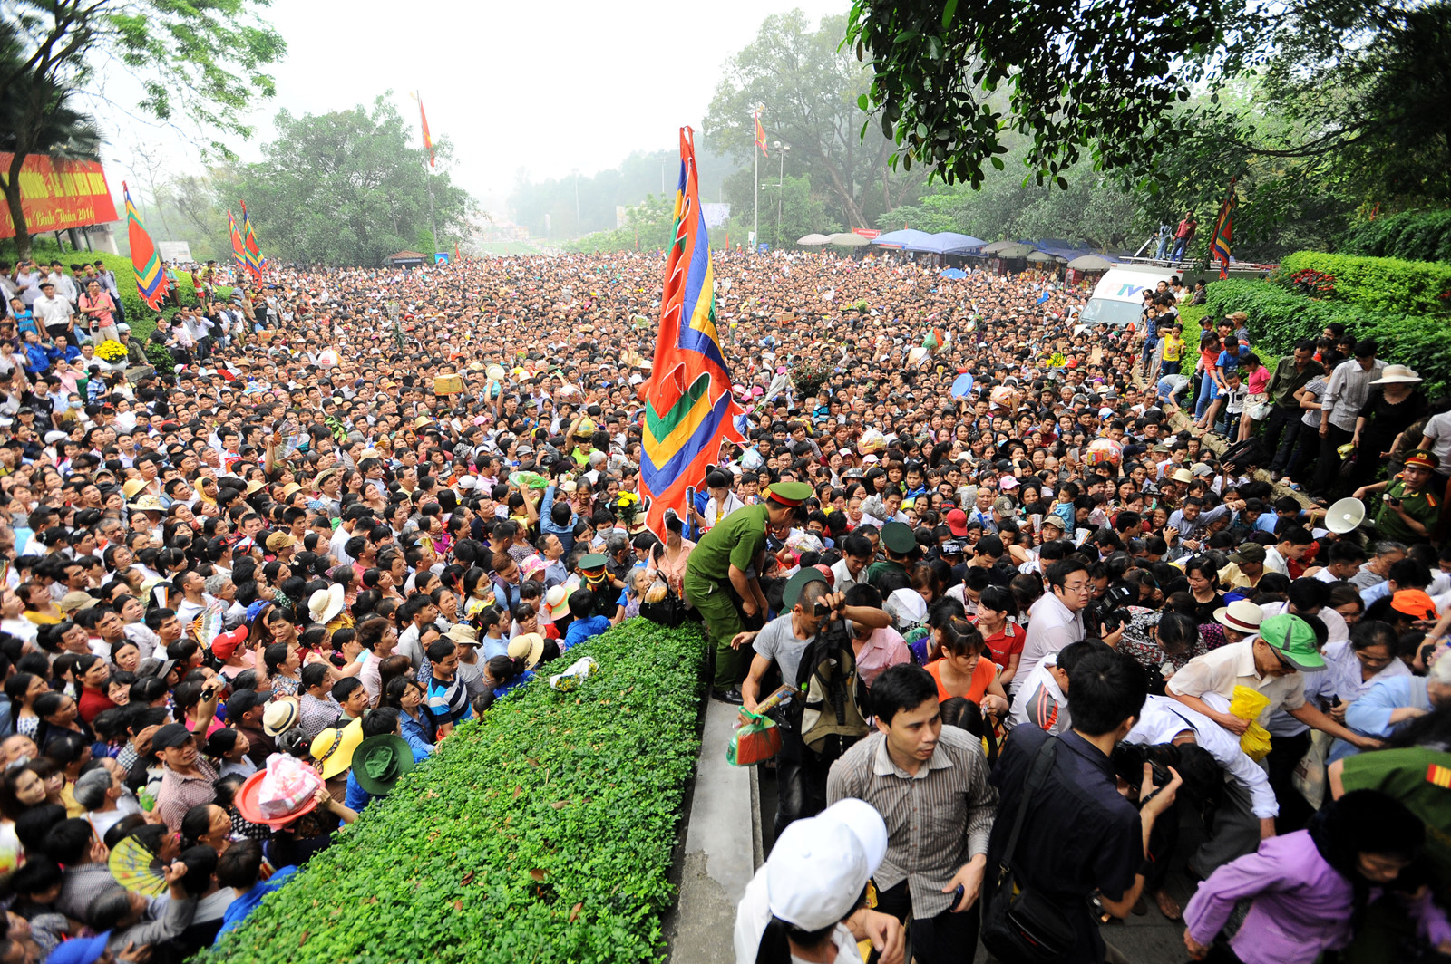
Chen lấn, xô đẩy

Slide 25
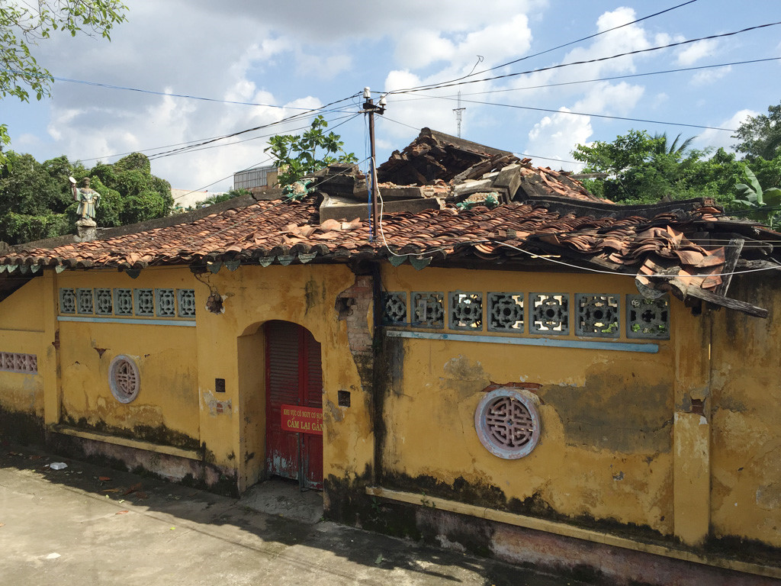
Khu di tích xuống cấp
Notes:
GV hỏi: Mặc dù là ngành rất có tiềm năng nhưng du lịch nước ta vẫn có những điểm hạn chế. Theo các con có những hạn chế nào đang cản trở sự phát triển của ngành du lịch?
HS: Trả lời.

Slide 26
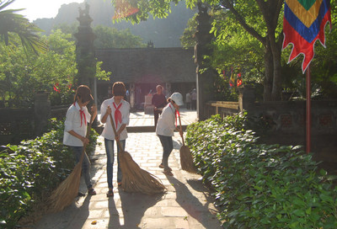
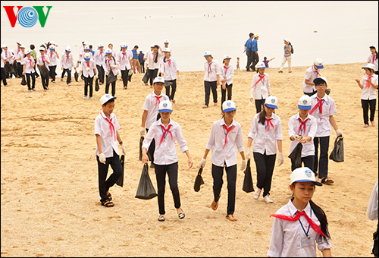
Chúng ta cần làm gì để ngành du lịch phát triển bền vững?
Notes:
Hiện nay, các bạn còn nhỏ, có những hoạt động các bạn chưa thể tác động vào để thay đổi được nhưng có những hành động nhỏ, chúng ta có thể cùng chung sức góp phần làm cải thiện các khu di tích.

Slide 28
Nông nghiệp
Lâm nghiệp
và thủy sản
Thương mại
và du lịch
ÔN TẬP
Công nghiệp
Giao thông
vận tải

Slide 29
Xin chân thành cảm ơn các thầy giáo, cô giáo
và các con học sinh.

